Slide 1
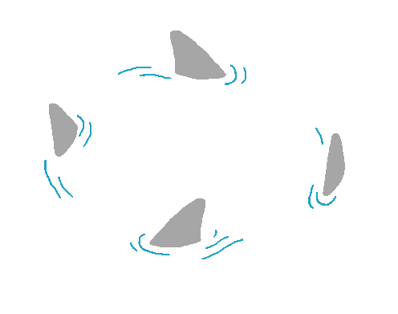
1
3
Iceberg
GAME
Design by TRO GIANG
youtube.com/trogiang
2
play

Slide 2
1
Question 1
answer
2
Next

Slide 3
3
Question 2
answer
1
2
Next

Slide 4
3
Question 3
answer
1
2

Slide 5
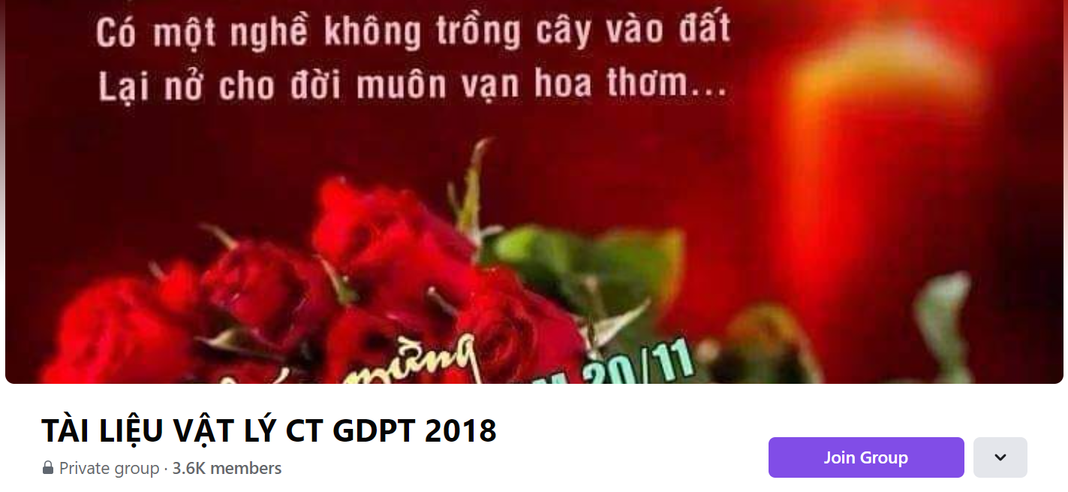
SƯU TẦM: ĐOÀN VĂN DOANH, NAM TRỰC, NAM ĐỊNH
LINK NHÓM DÀNH CHO GV BỘ MÔN VẬT LÝ TRAO ĐỔI TÀI LIỆU VÀ CHUYÊN MÔN CT 2018
https://www.facebook.com/groups/299257004355186

